Slide 1
Infokommunikációs jog II. (Médiajog)
Szemináriumi bevezető
Dr. Necz Dániel LL.M. ügyvéd

Slide 2
Szeminárium témái
Sajtó- és médiaszolgáltatás, újságírókra vonatkozó rendelkezések, média és nemzetbiztonság
Alkotmányos alapok, szólásszabadság
Bevezető
Médiapluralizmus és a médiaszabályozás
Az EU audiovizuális média-szabályozása, médiapolitika és az EJEB jogfejlesztő gyakorlata
Emberi méltóság, gyűlöletbeszéd, közerkölcs és kiskorúak védelme
Közszereplők jogainak védelme
Kereskedelmi kommunikáció, politikai reklámok, közszféra és véleménynyilvánítás
Információszabadság és személyes adatok védelme
Felelősség a médiajogban
Az újmédia és a médiaszabályozás

Slide 3
Órai követelmények
Két zárthelyi dolgozat:
  03.17: alkotmányos alapok, szólásszabadság, sajtó- és médiaszolgáltatások, médiapluralizmus és médiaszabályozás
  05.19: emberi méltóság, gyűlöletbeszéd, közerkölcs és kiskorúak védelme, kereskedelmi kommunikáció és politikai reklámok, személyiségi jogok és közszereplők jogai, közösségi média és az online platformok szabályozása

Slide 4
Az óra vázlata
Alkotmányos alapok, szólásszabadság
A szólásszabadság elméleti alapjai
Bevezetés
Az alkotmányos alapok és a szólásszabadság
Vajnai v. Hungary ügy elemzése
Záró gondolatok

Slide 5
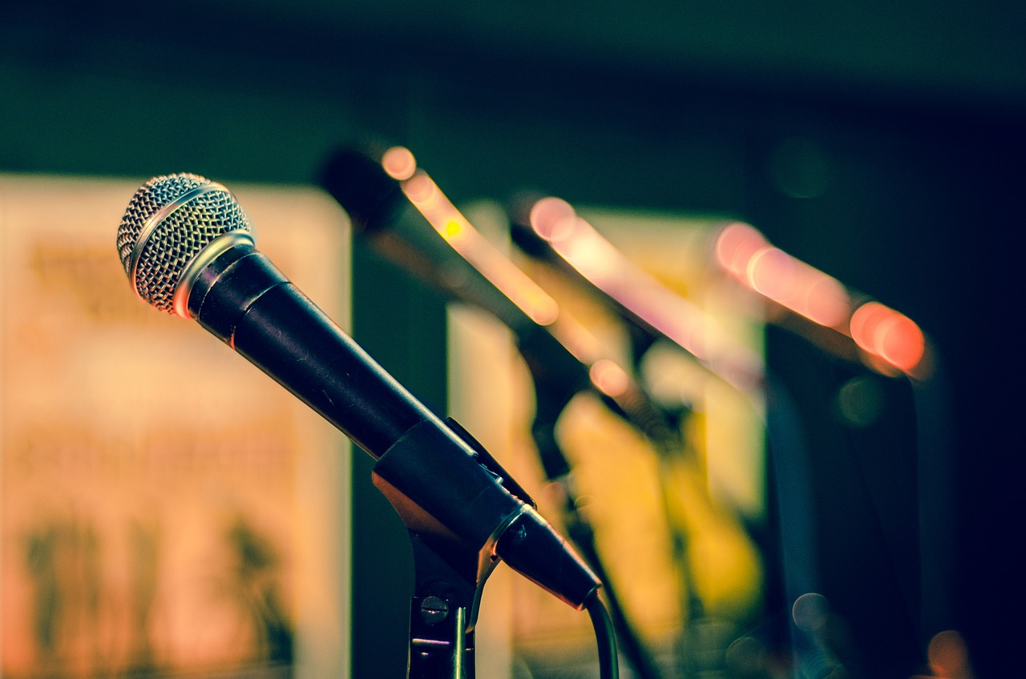
Mi a szólásszabadság?
Véleménynyilvánítás szabadságának része
Szólás- és sajtószabadság
Nem csak a sajtó útján történő megnyilvánulások
Összefüggés a tájékozódáshoz való joggal, művészeti és tudományos önkifejezéssel

Slide 6
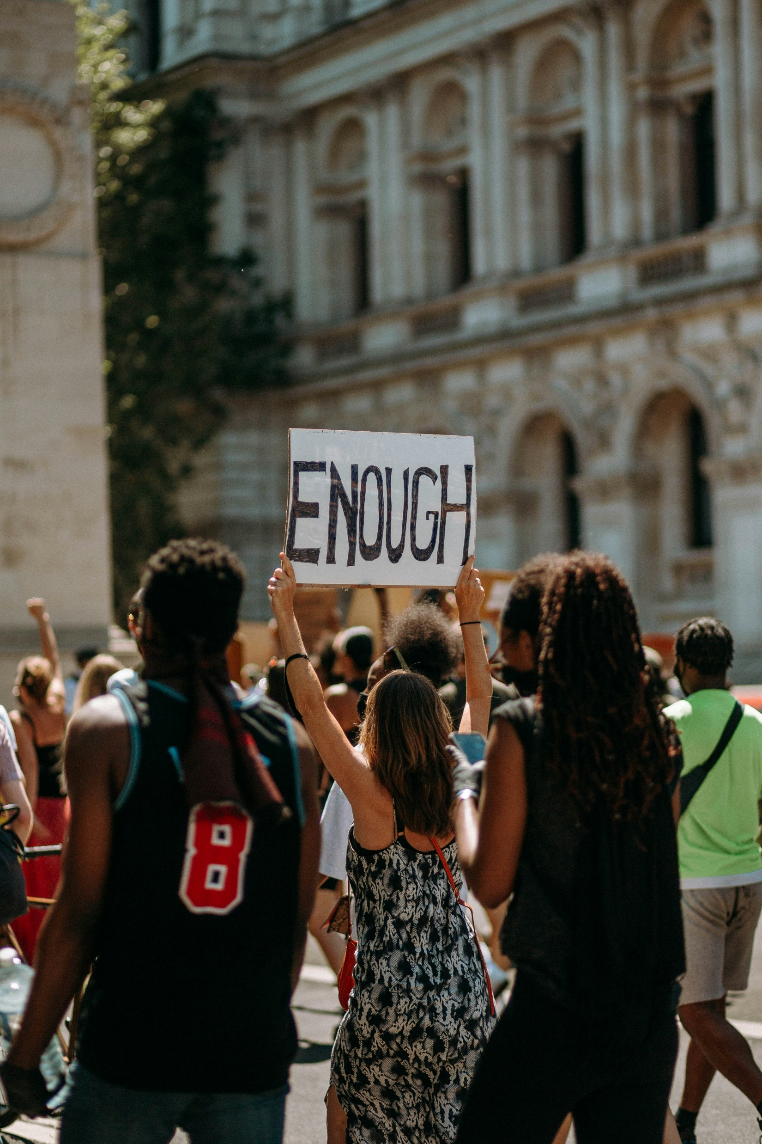
Miért fontos a szólásszabadság?
Miért alapvető jog?
Szerepe a demokratikus társadalmakban
Korlátozás lehetőségei

Slide 7
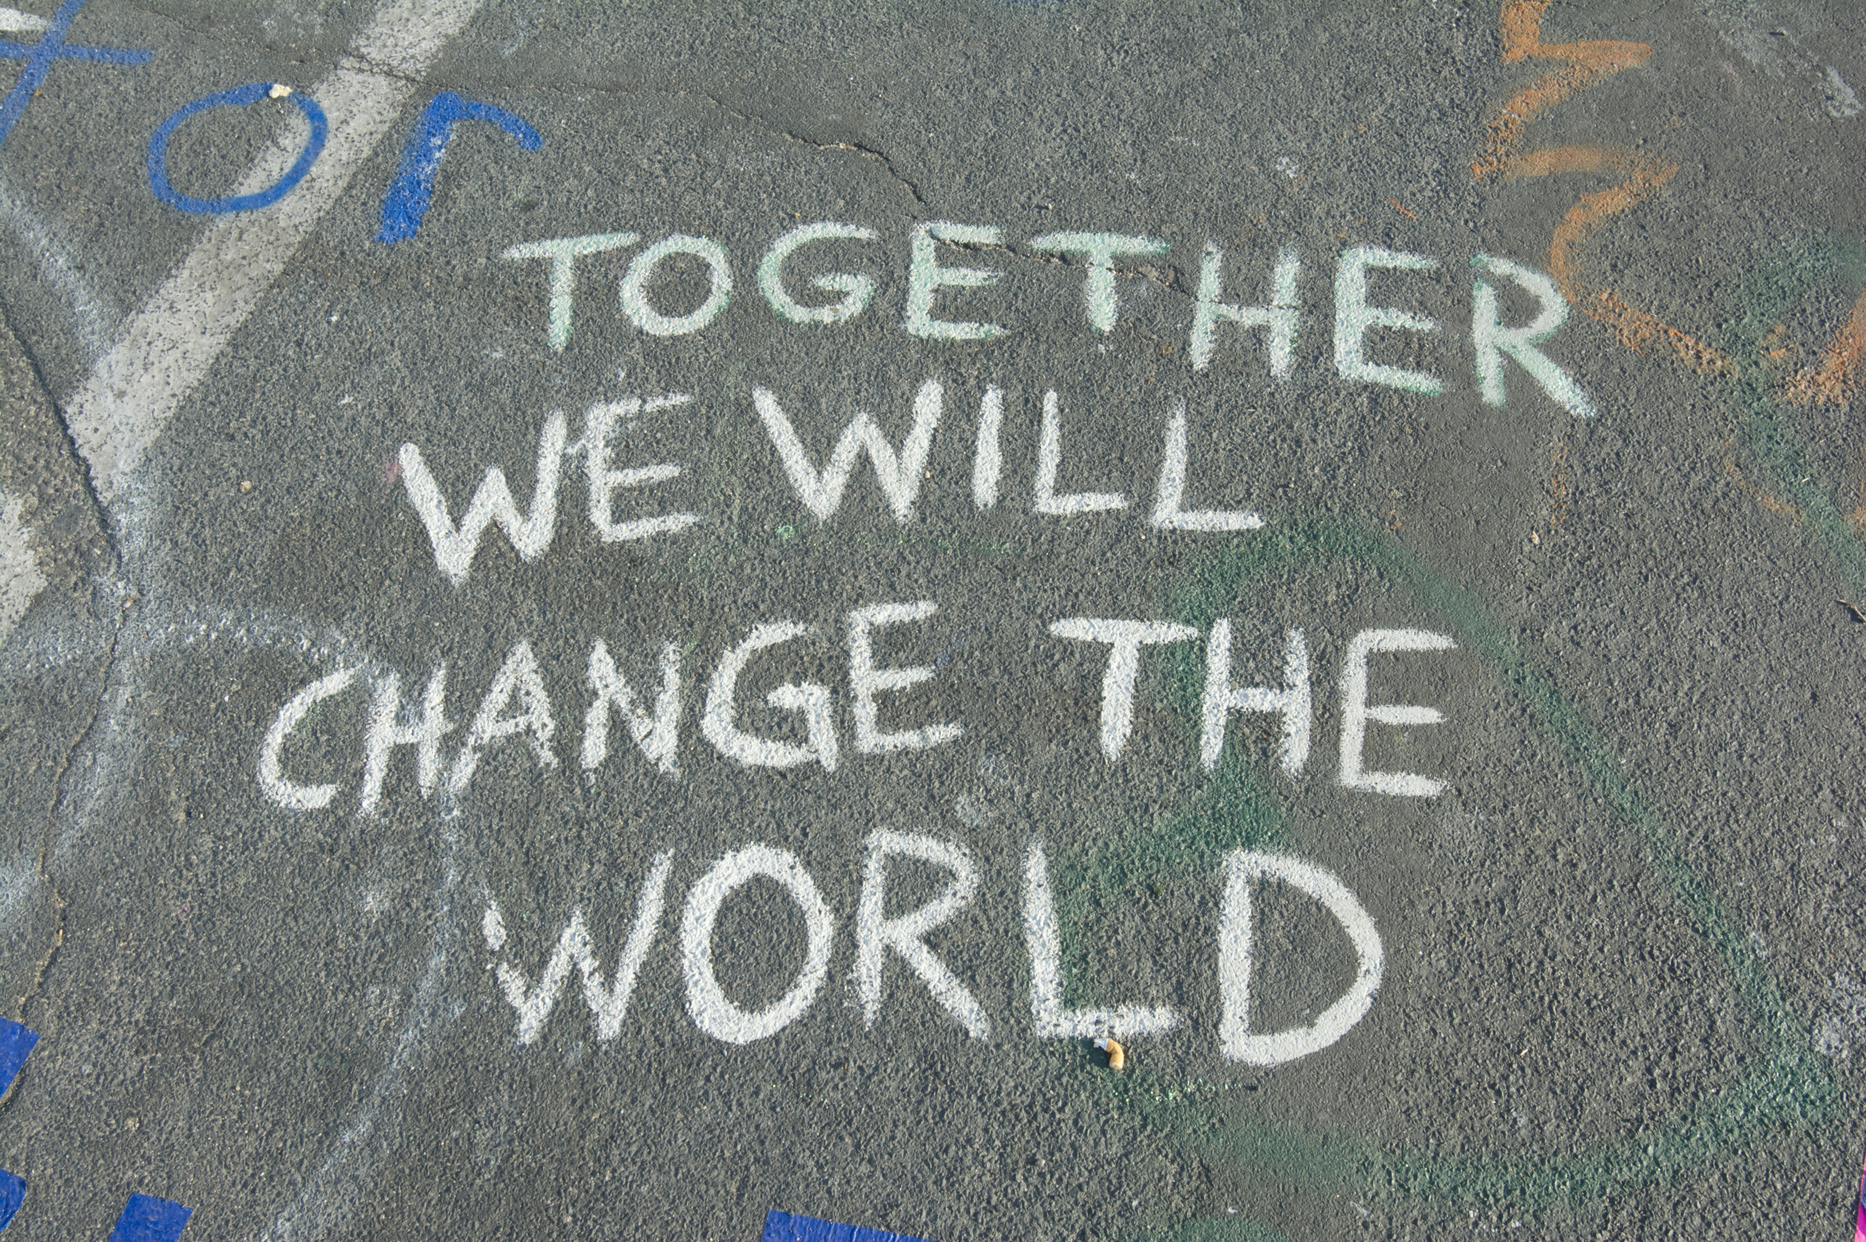
A szólásszabadság szerepe a demokratikus társadalomban
Véleménynyilvánítás
Tájékoztatás
Ellenőrzés
A sajtó és a média szerepe

Slide 8

A szólásszabadság határai
Miért nem lehet korlátlan?
Más alapvető jogok és szabadságok védelme
Más személyek, szervezetek, állam érdekei

Slide 9
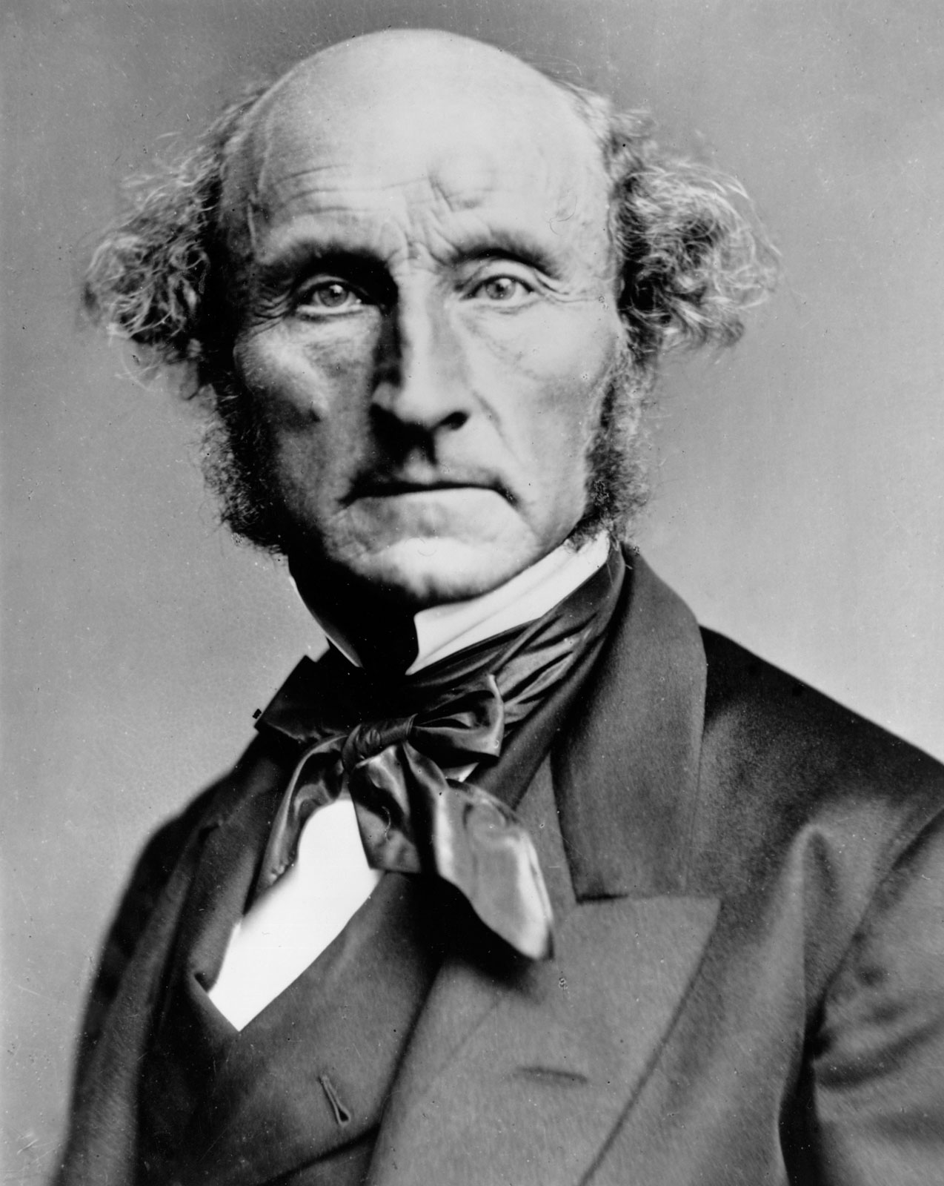
A szólásszabadság elméleti alapjai I.
A kárelv
John Stuart Mill (On Liberty)
A közösség a másoknak való károkozás megelőzése érdekében avatkozhat be kizárólag az egyének életébe
Példák: halál és fizikai sérülés, hírnéven esett sérelem, üzleti veszteség, stb.

Slide 10
A szólásszabadság elméleti alapjai II.
Piacelmélet
John Stuart Mill (On Liberty)
Vélemények versenye a piaci versenyhez hasonló
Elősegítik az igazság érvényesülését
A szabad véleménynyilvánítás pozitív irányba vezeti a társadalmat

Slide 11
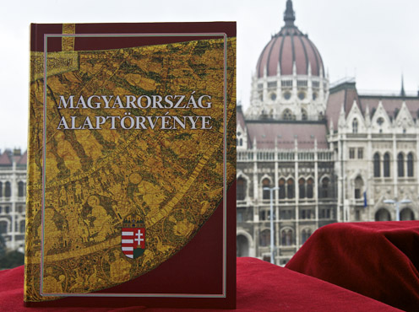
Az Alaptörvény IX. cikke I.
Mindenki számára biztosítja a véleménynyilvánítás szabadságát (ezen belül a szólásszabadságot is)
A sajtó védelme: “Magyarország elismeri és védi a sajtó szabadságát és sokszínűségét, biztosítja a demokratikus közvélemény kialakulásához szükséges szabad tájékoztatás feltételeit”

Slide 12
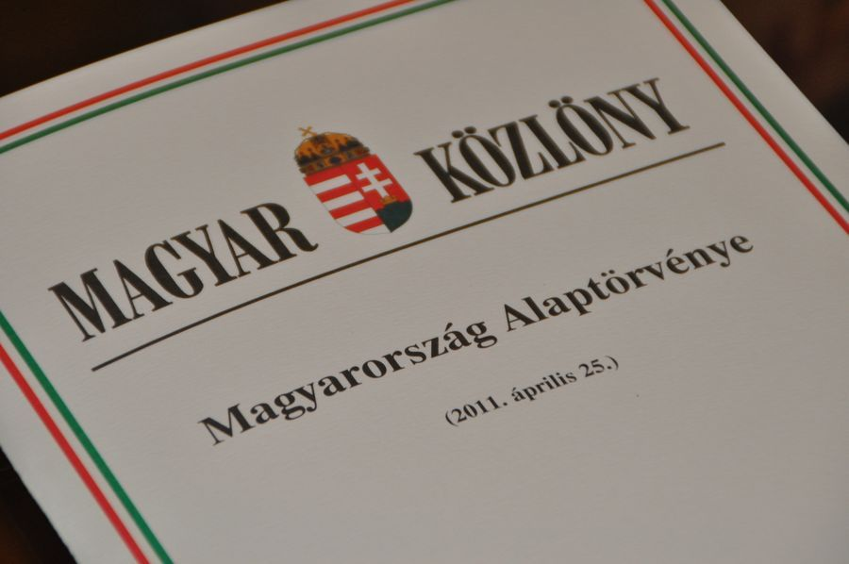
Az Alaptörvény IX. cikke II.
A sajtó védelme: “A véleménynyilvánítás szabadságának a gyakorlása nem irányulhat mások emberi méltóságának a megsértésére”.
A cenzúrával kapcsolatos problémák

Slide 13
Az Alaptörvény IX. cikke III.
Nem korlátozhatatlan alapjog
“A véleménynyilvánítás szabadságának a gyakorlása nem irányulhat a magyar nemzet, a nemzeti, etnikai, faji vagy vallási közösségek méltóságának a megsértésére”.
Más alapjogokkal ütközhet, például: személyes adatok védelme, jóhírnév, becsület védelme

Slide 14
Alapjogok ütközése
Jogkorlátozás
Szükségesség és arányosság
Például: közszereplők személyiségi jogainak védelme – közéleti szereplés vs. magánélet

Slide 15
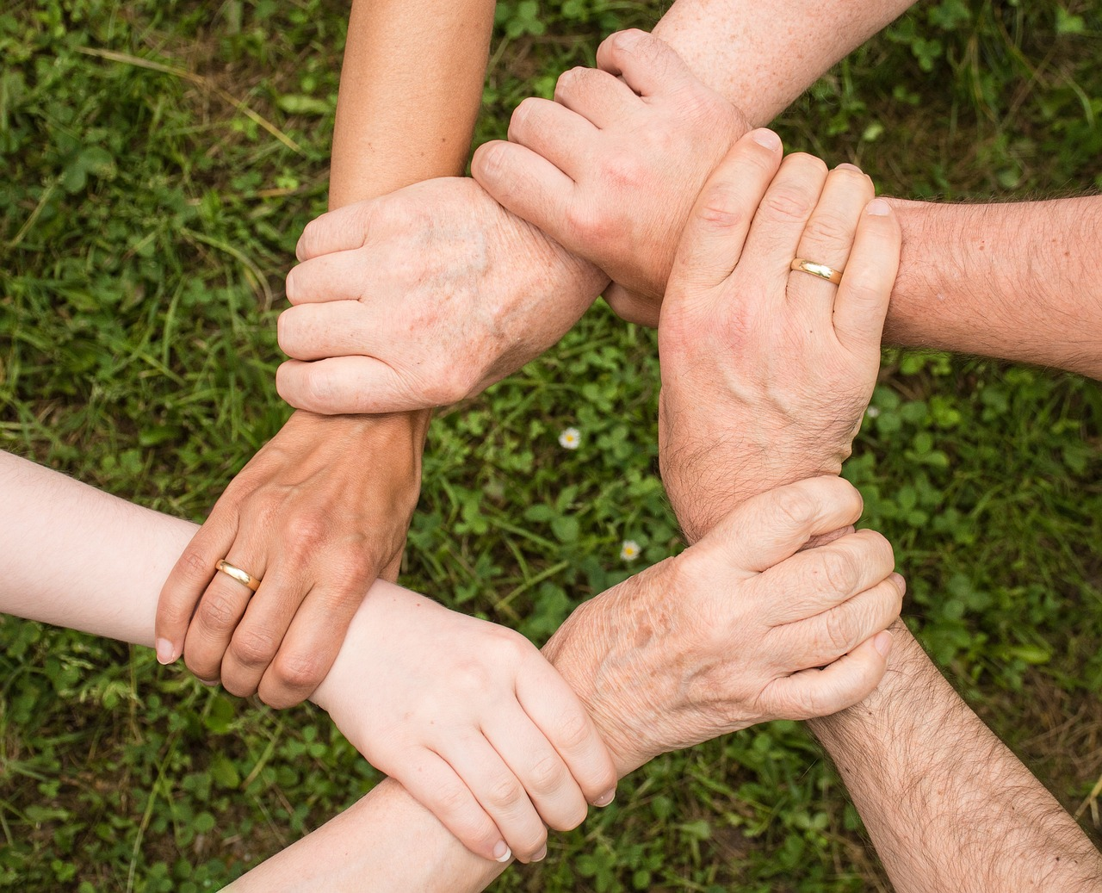
A közösségek és a demokratikus társadalom védelme
Gyűlöletbeszéd tilalma
Önkényuralmi jelképek használata
Kiskorúak védelme
Közösségek, kisebbségek védelme
Tartalomkorlátozás

Slide 16
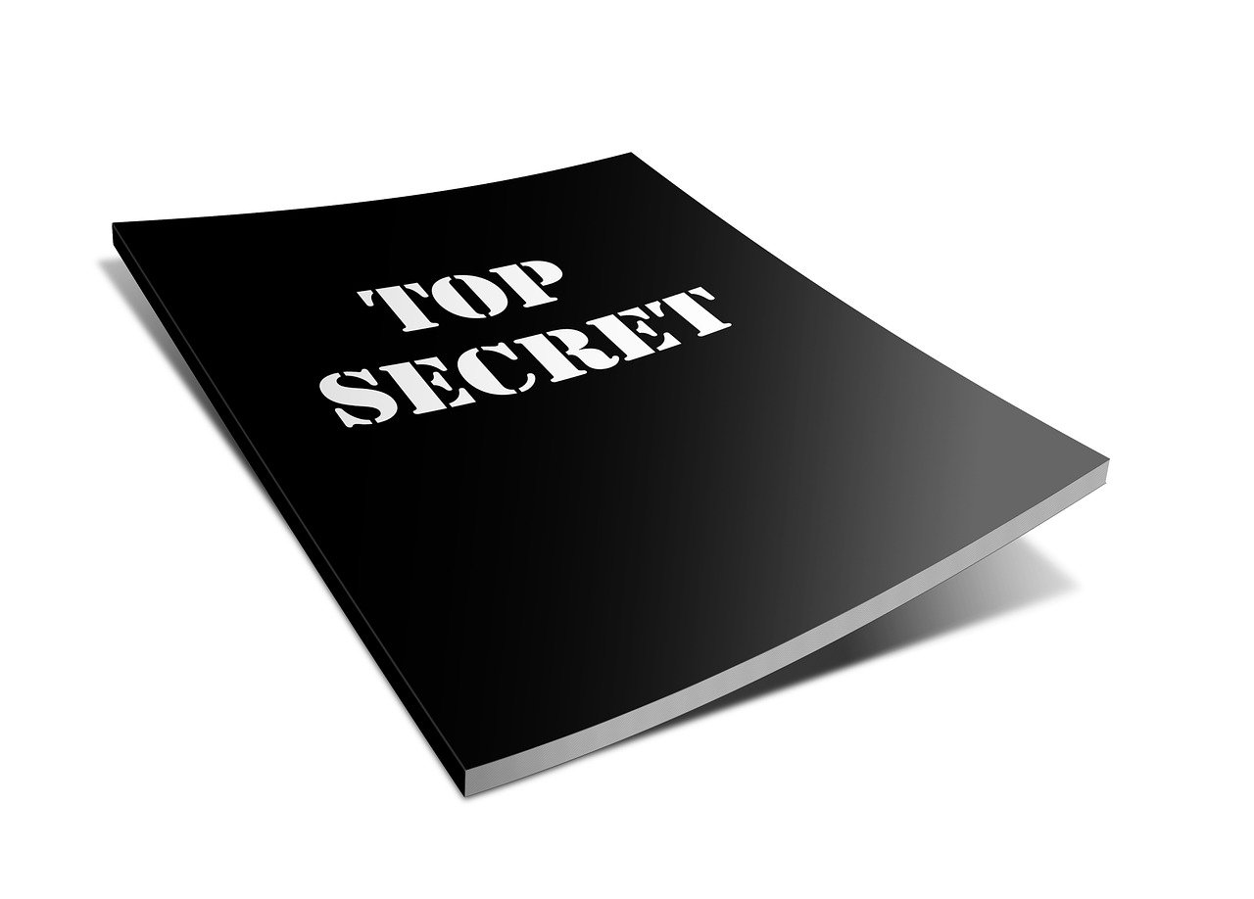
Az állam védelme
Az állam, állami vezetők kritizálhatósága – demokratikus társadalomban kiemelt jelentőség
Nemzetbiztonsági szempontból jelentős információk védelme

Slide 17
Vajnai v. Hungary
Vörös csillag használata – politikai szimbólum vagy önkényuralmi jelkép?
Kulturális, történelmi különbségek?
Büntethetőség kérdése?

Slide 18
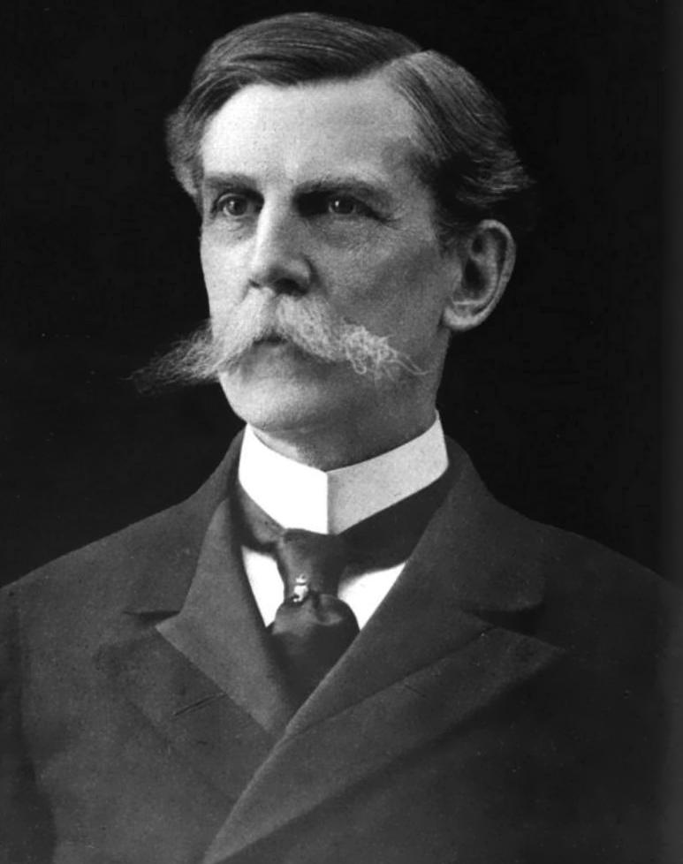
Amerikai joggyakorlat I.
Abrams v. United States (1919) – “clear and present danger”
Brandenburg v. Ohio (1969) – “imminent lawless action”
National Socialist Party of America v. Village of Skokie (1977)
R.A.V. v. City of St. Paul (1992) – “viewpoint discrimination”

Slide 19
Amerikai joggyakorlat II.
National Socialist Party of America v. Village of Skokie (1977)
R.A.V. v. City of St. Paul (1992) – “viewpoint discrimination”

Slide 20

Záró gondolatok I.
Véleménynyilvánítás szabadsága
Szólásszabadság szerepe a demokratikus társadalomban
A szólásszabadság korlátjai

Slide 21
Záró gondolatok II.
Egyéb alapvető jogok védelme
Alapjogok ütközése
Az egyének, közösségek, az állam érdekeinek védelme

Slide 22
Kérdések?

Slide 23
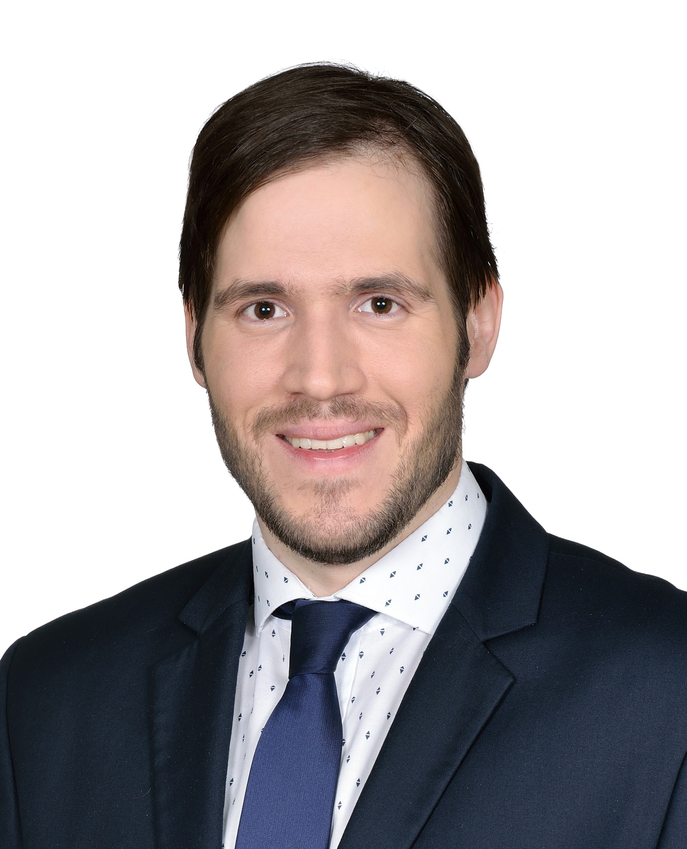
Köszönöm a figyelmet!
Dr. Necz Dániel LL.M. ügyvéd

